Slide 1
Introduction to Software Architecture
问题：在软件设计中，我们是否可以根据设计文档（尤其是设计类图）而精确地生产出来的软件呢？软件产品是否也是看得见，摸得着的呢？
回答：
是的。可以根据设计文档而精确地生产出软件；设计类图代表软件的逻辑结构；
但是，面向对象设计确实不容易，因为软件产品是看不见也摸不到的。

Slide 2
Introduction to Software Architecture
软件设计要考虑很多因素：
模块化(modularization) （本课程关注）
可扩展性 (extensibility) （本课程关注）
性能 (performance)
安全 (security)
软件设计要借鉴成功经验
软件设计模式 (software design patterns)
软件体系结构 (software architecture)

Slide 3
软件设计模式的定义
Introduction to Software Architecture
设计模式处理一个特定设计情况下反复出现的设计问题,并且为其提供一个解决方案。
Definition of a pattern:
“A pattern addresses a recurring design problem that arises in specific design situations and presents a solution to it”.
(Buschmann, et. al. 1996)
软件设计模式适用于小范围的局部的程序设计。

Slide 4
Introduction to Software Architecture
Why use software patterns （为什么使用设计模式）?
学习专家经验：设计模式捕获专业知识，以标准的形式发表，以利于非专家使用。
为了交流：设计模式通过提供共同语言，以便促进开发人员之间的交流
为了重复利用成功的设计：设计模式使重用成功的设计变得更容易，并避免不可重用的替代方案。

Slide 5
软件体系结构的定义
Introduction to Software Architecture
程序或计算系统的软件软件体系结构(架构)是系统的结构，包括
软件组件(软件构件)，
这些组件的外部可见性质，以及
各个组件之间的关系。
Definition of a software architecture :
The software architecture of a program or computing system is the structure or structures of the system, which comprise
software components (软件组件),
the externally visible properties of those components, and (外部可见性质)
the relationships among them. (组件之间的关系)
[Bass 98]
软件体系结构是软件的整体架构(不是局部结构)

Slide 6
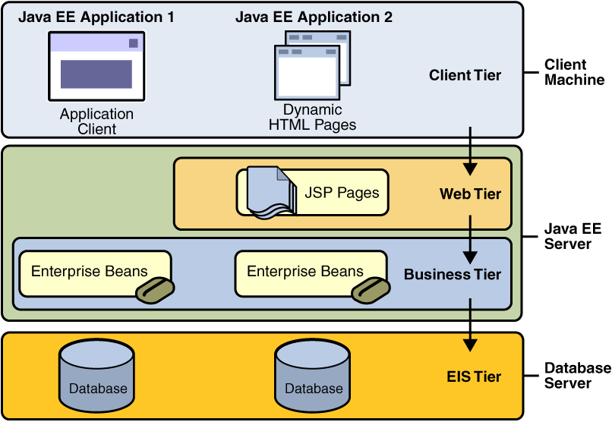
Introduction to Software Architecture
软件体系结构的例子2
Java EE Architecture

Slide 7
Introduction to Software Architecture
软件体系结构的重要意义。SA对大型企业级，复杂的软件密集型系统，至关重要的三个原因。
SA是各个利益相关者之间的交流工具。
2. SA是最早的设计决策的代表。
它代表了最早的设计决策。
它表示了在性能和安全之间，可维护性和可靠性之间，以及当前开发工作的成本与架构中未来开发的成本之间的关系的权衡(折衷,权衡)
3. SA是一个系统的可重复利用的,可转移的抽象
它可以应用到其它具有类似需求的系统，以及可以提高大规模重用。

